Slide 1
ÁREA - CONHECIMENTOS
9º Ano

Slide 2
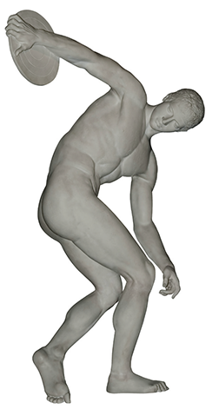
Origens da atividade física
A atividade física ao longo dos tempos…
Desde os tempos pré-históricos, o ser humano, a fim de garantir a preservação da espécie, teve de confrontar-se com o meio para satisfazer as necessidades básicas de alimentação e segurança.
Assim, para assegurar a sua sobrevivência, desenvolveu um conjunto de técnicas para caçar como:
a corrida;
o arremesso;
o salto;
o batimento;
a marcha.

Slide 3
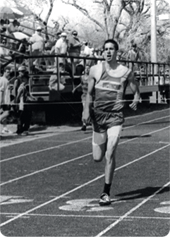
Origens da atividade física
A atividade física ao longo dos tempos…
Desenvolveu músculos mais poderosos e ossos mais resistentes; os sistemas cardíaco e respiratório tornaram-se mais evoluídos.
Com o passar do tempo, o homem deixou de ter necessidade de caçar para sobreviver, bem como de se esforçar fisicamente para conseguir os alimentos.

Slide 4
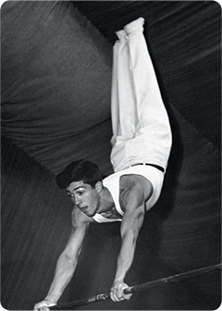
Origens da atividade física
A atividade física ao longo dos tempos…
Ao longo dos milénios, o homem foi desenvolvendo tecnologia que substituiu gradualmente a sua própria atividade física, garantindo-lhe a sobrevivência e trazendo-lhe conforto e bem-estar.

Slide 5
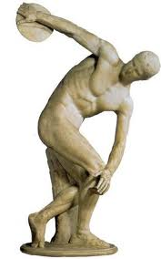
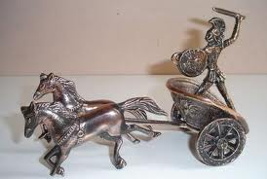
Origens da atividade física
Desporto / Desporto Moderno
GRÉCIA antiga (berço do DESPORTO)
culto da beleza corporal
homenagem aos deuses
Jogos Olímpicos da Antiguidade (2500 a.c.)
Império Romano -> preparação física e
mental para a guerra

Slide 6
Origens da atividade física
Desporto / Desporto Moderno
O desporto é um fenómeno de relevante importância desde a Antiguidade (Grécia) até aos nossos dias. Tal como atualmente se concebe e pratica, o desporto nasceu na Europa na segunda metade do século XIX.
Thomas Arnold (pedagogo britânico) -> introduziu os jogos desportivos nas escolas, numa perspetiva baseada na prática desportiva organizada e regulamentada, com preocupações educativas (FAIRPLAY).
Respeitar o adversário
Ser cordial
Ser leal
Adotar comportamento ético
A conceção de T. Arnold está na origem da institucionalização do desporto, segundo as interpretações atuais, apresentando as seguintes características: o jogo, a competição e a formação.

Slide 7
Desporto Moderno
Cultura desportiva atual
O desporto está sujeito a um sistema de regras. A passagem de divertimento ocasional para a formação de clubes e de competição organizada foi feita num determinado contexto da sociedade inglesa do séc. XIX, que facilitou a organização regular do jogo da bola entre grupos e a exigência de equipas permanentes. Esta condição é nuclear para que uma atividade seja considerada desporto, isto é, para a sua institucionalização, organização.
A projecção do desporto a nível internacional deve-se em grande parte à criação dos Jogos Olímpicos da Era Moderna pelo barão Pierre de Coubertin, que em 1896 organiza em Atenas a primeira olimpíada. Os Jogos Olímpicos realizam-se de 4 em 4 anos.
A difusão do desporto à escala mundial deve-se também a outros acontecimentos desportivos de alta competição tais como os campeonatos europeus e mundiais das diversas modalidades, com especial relevância para os de futebol, a volta à França em bicicleta, os grandes torneios de ténis e liga de basquetebol nos EUA, etc..

Slide 8
Cultura desportiva atual
Conforme as motivações que nos levam a praticar desporto, assim podemos distinguir diferentes âmbitos:
MODELO DE DIFERENCIAÇÃO DA CULTURA DESPORTIVA ATUAL
 | Desporto Profissional ou de Elite | Desporto como meio da cultura do tempo livre (lazer) | Desporto e movimento terapêutico, como meio de intervenção nas populações das instituições sociais | Desporto na escola
 | - atletas de alto nível - talentos | - Desporto comercial - Desporto em associações - Ativ. de desporto informais | - Saúde - Integração social - Re-socialização - Reabilitação | - Educação Física - Desporto Escolar
Atividades | -Modalidades desportivas institucionalizadas | - Modalidades desportivas institucionalizadas - Desporto informal | - Movimentos fundamentais - Modalidades desportivas institucionalizadas - Desporto informal | - Movimentos fundamentais - Modalidades formais e informais
Objetivos | - Alcançar rendimentos elevados - Preparar para a competição - Visar resultados (sucesso/ superação) | - Proporcionar diversão - Promover o contacto social Melhorar o rendimento (dimensão mais individual) Melhoria da qualidade de vida | - Contribuir para a saúde corporal e psicossocial | - Promover a qualidade de vida, saúde e bem-estar – aptidão física - Reforçar o gosto pela prática do desporto - Favorecer a compreensão do desporto como fenómeno cultural
Grupos | - Juventude | - Todos os escalões etários | - Idosos - Pessoas com problemas de saúde | - População estudantil

Slide 9
Cultura desportiva atual
MODELO DE DIFERENCIAÇÃO DA CULTURA DESPORTIVA ATUAL
 | Desporto Profissional ou de Elite | Desporto como meio da cultura do tempo livre (lazer) | Desporto e movimento terapêutico, como meio de intervenção nas populações das instituições sociais | Desporto na escola
 | - atletas de alto nível - talentos | - Desporto comercial - Desporto em associações - Ativ. de desporto informais | - Saúde - Integração social - Re-socialização - Reabilitação | - Educação Física - Desporto Escolar
EXEMPLOS | - Volta a Portugal (ciclismo) | Ginásio | - Hidroginástica / Aquajogging | - Aulas de Educação Física
 | NBA (Basquetebol) | - Escalada / Rapel | - Natação adaptada | - Atividade Interna
 | - Australia Open (Ténis) | Caminhadas / Marcha - passeio | - Ginástica corretiva | - Grupos equipa de várias modalidades
 | - Maratona de Nova Iorque (Atletismo) | - Maratona de Nova Iorque (Atletismo) | Hipoterapia
 | - Campeonato Nacional de Futebol | - Jogos de fim-de-semana entre amigos | Caminhadas / Marcha - passeio

